Slide 1
ПЪТЯТ КЪМ УСПЕХА
Първо ОУ „Св. Св. Кирил и Методий“, град Гоце Делчев

Slide 2
Училище на щастливи хора
Мотивираща, позитивна среда;
Всеотдайни учители, свободни да творят и експериментират;
Ученици, които харесват учителите си и училището си, не спират да мечтаят и да сбъдват мечтите си.
Notes:
Заемайки длъжността директор преди по-малко от година исках да превърна Първо ОУ в училище на щастливи хора, защото съм убедена, че всеки човек може да успее, стига някой да му подаде ръка, да му покаже, че е ценен и ценен. – доказано е, че децата учат от хора, които харесват.

Slide 3
МИСИЯ
Ние изграждаме успешни личности – знаещи и можещи, с широка култура, национални добродетели и европейски дух;
Нашите ученици са нашата грижа, отговорност, самочувствие и гордост;
Нашето училище е територия за изява на всеки индивидуален талант.

Slide 4
реалността
Високи постижения на Национален кръг на ученическите олимпиади по БЕЛ, ИТ, Биология и ЗО, История и цивилизация, Астрономия;
Множество спечелени проекти;
Иновативно училище;

Slide 5
Твоят час
26 групи, от които:
18 групи за занимания по интереси от всички области на науката, изкуството и спорта;
8 групи за преодоляване на обучителни затруднения;
Notes:
През учебната година училището ни спечели поне 10 проекта, но учениците с радост се включиха и в проект Твоят час

Slide 6
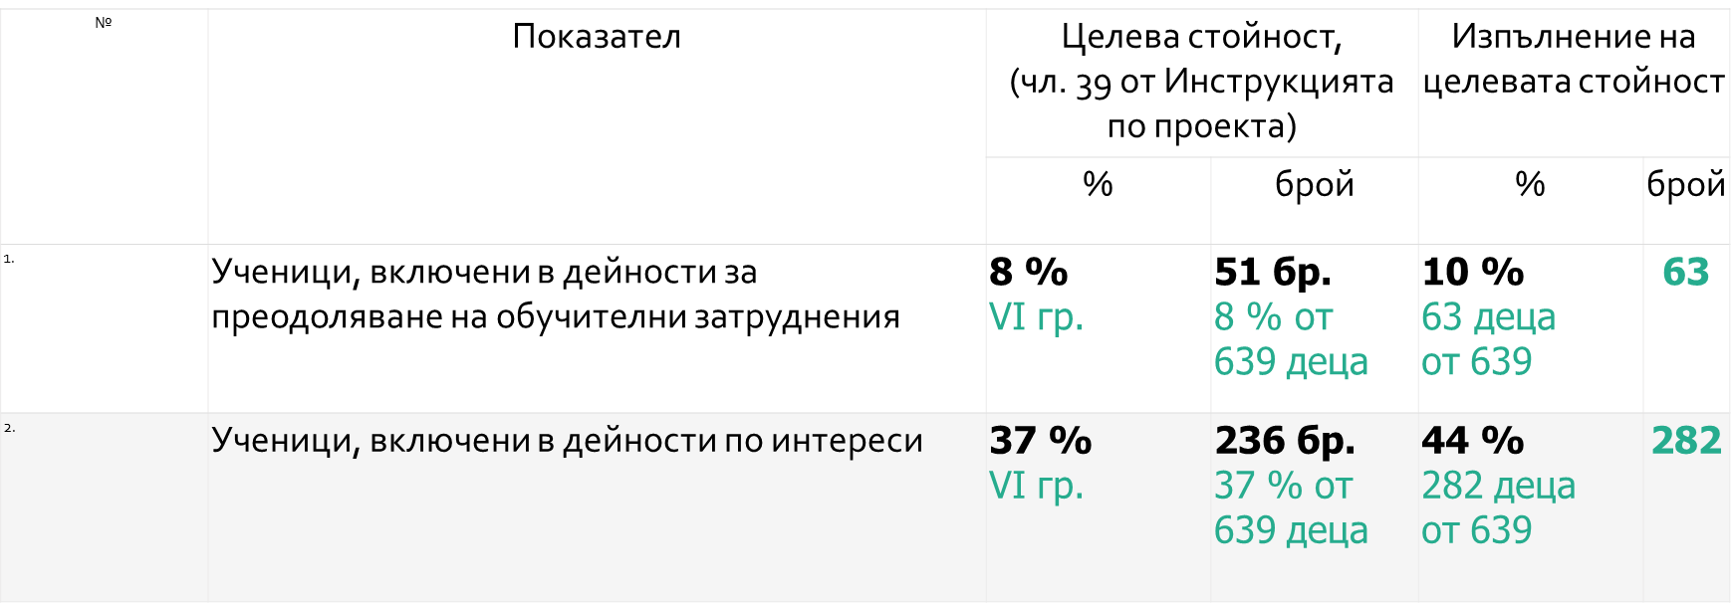
Целеви стойности за изпълнение на училищната програма

Slide 7
Преодоляване на обучителни затруднения
Моят роден език – 9 ученици;
БЕЛ – 10 ученици;
Тайните на родния език – 10;
Английският език- лесен, интересен – 9 ученици;
Моят английски език – 10 ученици;
Учим руски език – 10 ученици;
Трудната математика – 10 ученици;
Химия и ООС – 9 ученици;

Slide 8
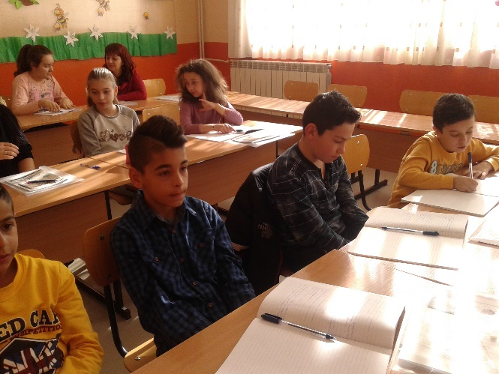
МОЯТ РОДЕН ЕЗИК
Участници – 9 ученици от 4а и 4г клас

Slide 9
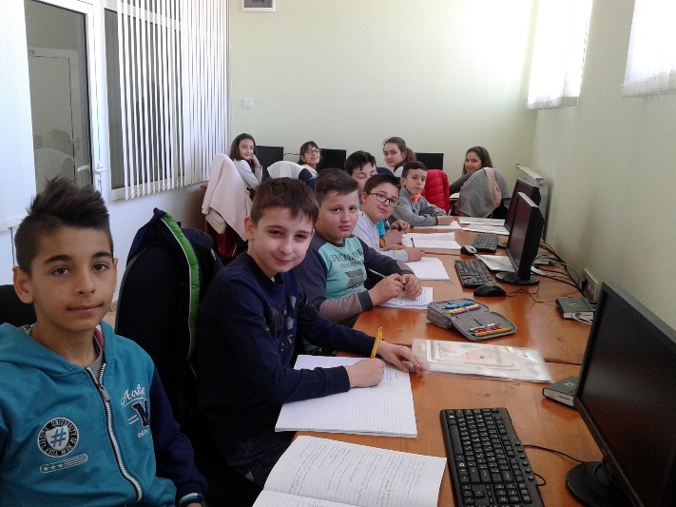
МОЯТ РОДЕН ЕЗИК
Съвременно интерактивно обучение с достъп до образователни ресурси от Уча се;

Slide 10
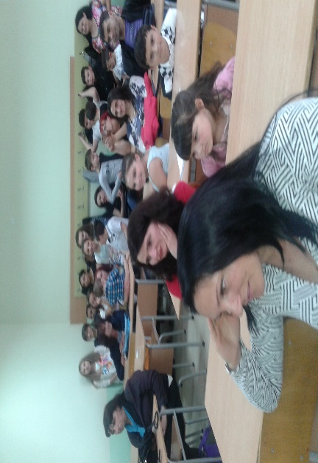
МОЯТ РОДЕН ЕЗИК
Доверие, съпричастност и активно участие от страна на родителите;

Slide 11
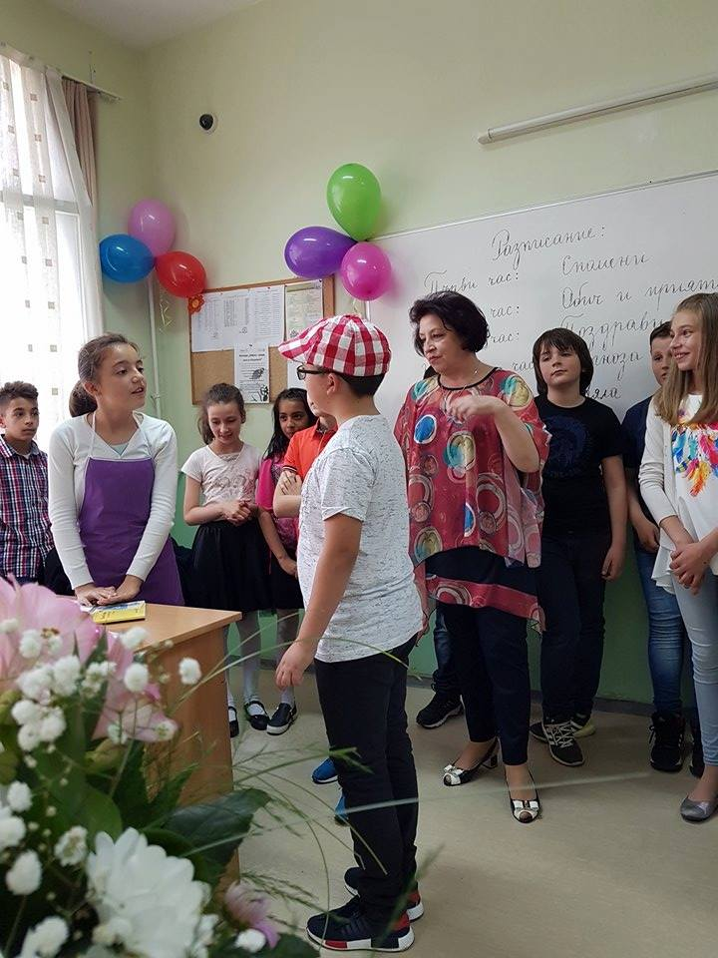
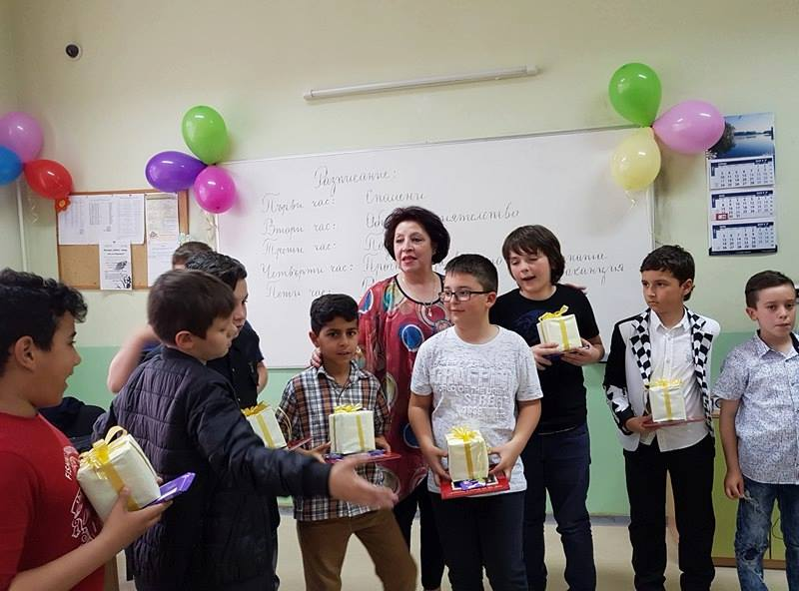
Много забавления и награди
Notes:
С голямо внимание родителите слушаха отговорите на децата, участваха в редактирането на текстове заедно с учениците и с радост и гордост установяваха, че децата им се справят по-добре от тях самите.

Slide 12
РЕЗУЛТАТИ - НВО 4а и 4г КЛАС

Slide 13
Индивидуални постижения

Slide 14
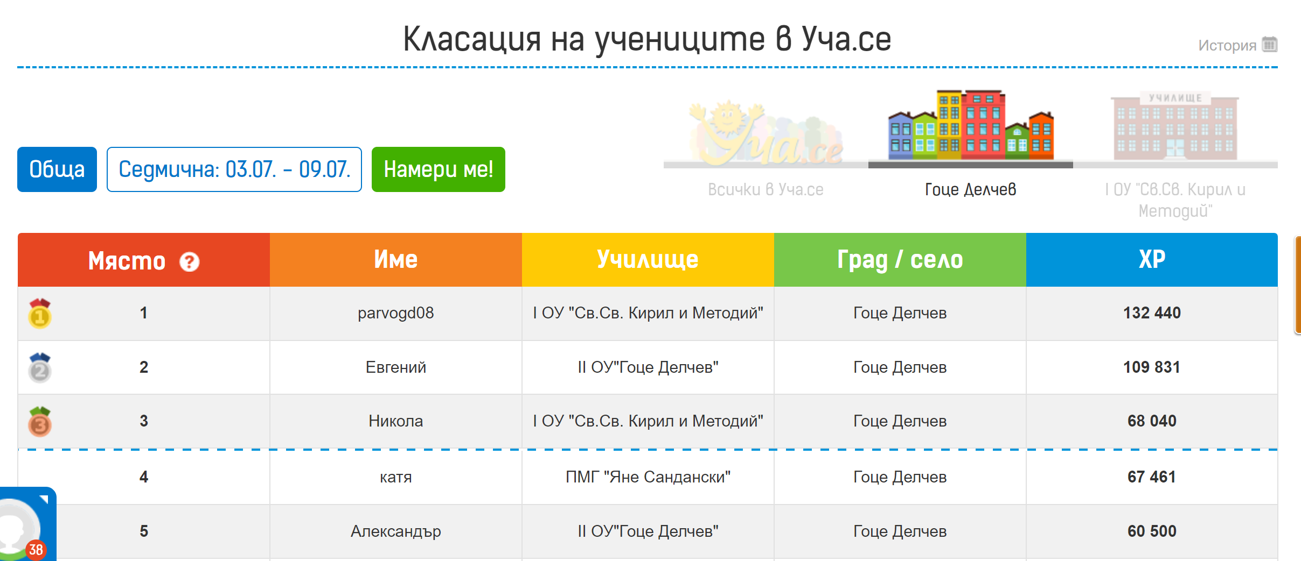
Класация в уча се

Slide 15
Тайните на родния език
В групи за преодоляване на обучителни затруднения по БЕЛ - 20 ученици с ниски оценки на входно ниво.
Освен традиционните помагала и пособия, които се използват в часовете по български език и литература, всички ученици от групите имаха достъп до образователния сайт „Уча се“.

Slide 16
Тайните на родния език
Да се акцентира върху значението на грамотността за пълноценното реализиране на човека в съвременния свят.
Да се осъзнае важността на родния език в ежедневното общуване.
Да се стимулира и мотивира съзнателното и целенасоченото изучаване на българския език, чрез задълбочаване и разширяване на езиковите компетентности.
Notes:
Заниманията в извънкласната дейност, бяха насочени към постигането на няколко основни цели:
1. Да се акцентира върху значението на грамотността за пълноценното реализиране на човека в съвременния свят.
2. Да се осъзнае важността на родния език в ежедневното общуване.
3. Да се осмислят начините, по които човек представя себе си чрез своите изказвания и чрез своите текстове.
4. Да се стимулира и мотивира съзнателното и целенасоченото изучаване на българския език, чрез задълбочаване и разширяване на езиковите компетентности.

Slide 17
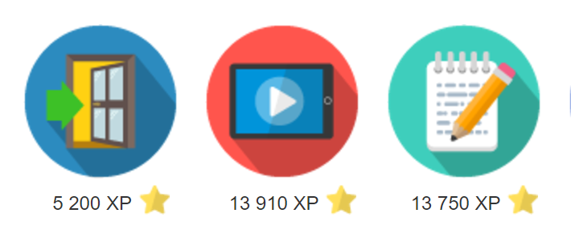
Тайните на родния език
Notes:
С цел да се постигне по-голяма ефективност в работата, часовете се провеждаха в компютърния кабинет, където всеки разполагаше с индивидуално работно място и можеше с помощта на съвременните технологии да получава нужната му информация. Учениците обогатяваха знанията си по интересен и забавен начин, който им помагаше да усвояват материала, по-бързо и по-лесно.

Slide 18
Индивидуални резултати на НВО по БЕЛ

Slide 19
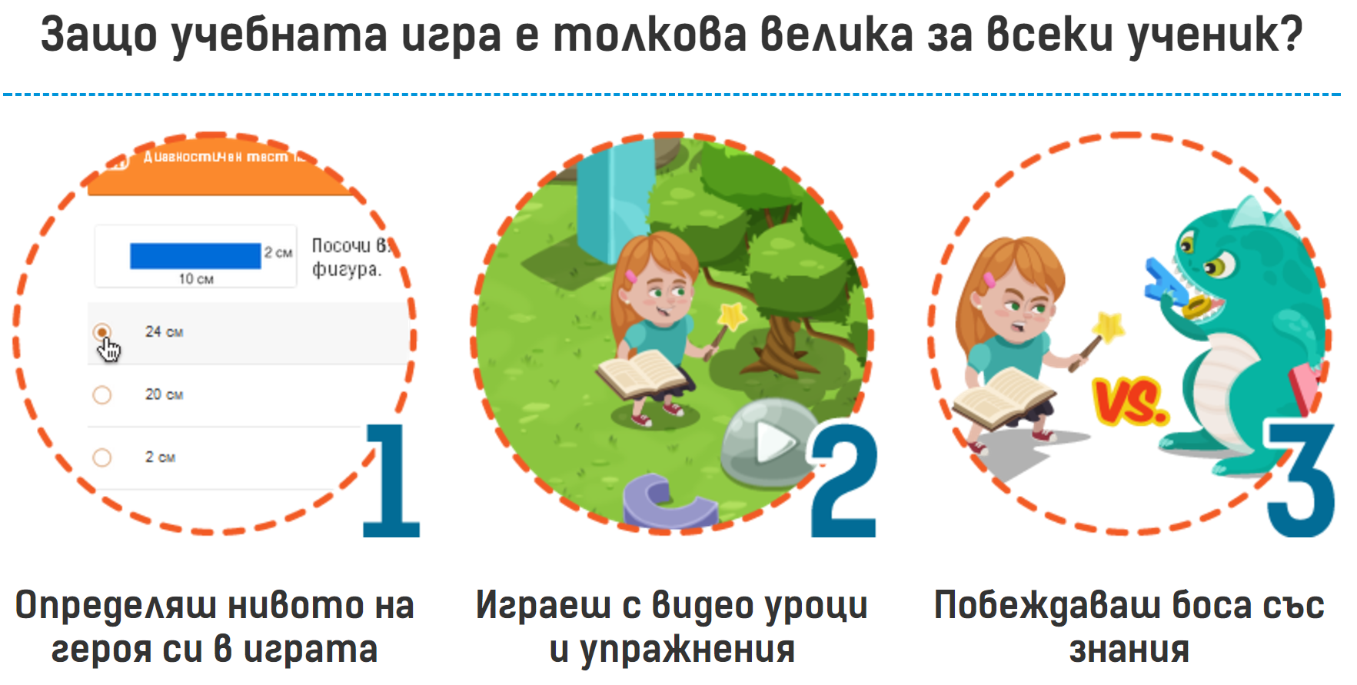
Групи за преодоляване на обучителни затруднения по Английски език
19 ученици, от които 16 седмокласници
Notes:
16 седмокласници. Индивидуални учебни игри
Правиш диагностичен тест за 5 минути и веднага разбираш на какво ниво си по дадения предмет и клас! Тестът с голяма точност разбира къде точно си перфектен и къде имаш малки или по-големи пропуски. Диагностичният тест се адаптира спрямо теб и ти предлага съответно по-лесни или по-трудни въпроси. Мисли заедно с теб!
След като изгледаш всички видео уроци и направиш упражненията, препоръчани специално за теб, идва време да се изправиш срещу боса на този свят! Вече си попълнил пропуските и заставаш срещу него, като отново правиш “умен” диагностичен тест! Щом постигнеш 100% успеваемост и се справиш с всяко едно знание и умение, ти побеждаваш боса и доказваш, че си №1! Вече си перфектен и можеш да преминеш към друг предмет и клас!

Slide 20
Групи за преодоляване на обучителни затруднения по Английски език
Notes:
16 седмокласници

Slide 21
ТРУДНАТА МАТЕМАТИКА

Slide 22
Химия и ООС – среден успех в 7. клас

Slide 23
Пътят към успеха
Работа в малки групи;
Зачитане на индивидуалността на всеки ученик;
Адекватно интерактивно обучение;
Вяра, любов и всеотдайност.
ТВОЯТ ЧАС

Slide 24
БЛАГОДАРЯ ЗА ВНИМАНИЕТО!
Людмила Дерменджиева - Първо основно училище „Св. Св. Кирил и Методий“, гр. Гоце Делчев
За контакти:
телефон: 0892602015
E-mail: dermendjieva@parvo-gd.org

